Slide 1
Taloudellinen katsaus
Kesä 2017
Tiedotustilaisuus 21.6.2017
Talousnäkymät

Slide 2

Video: Valtiovarainministeriö ennustaa – riippumattomasti ja harhattomasti

Slide 3
Reaalitalouden ennuste
21.6.2017 Jukka Railavo, finanssineuvos
Talousnäkymät

Slide 4
Noususuhdanne vahvistui edelleen.
Maailmantaloudessa kasvun kiihtymistä.
Suomen talouden elpyminen voimistuu.
Työn tuottavuus kohentuu nopeasti.

Slide 5
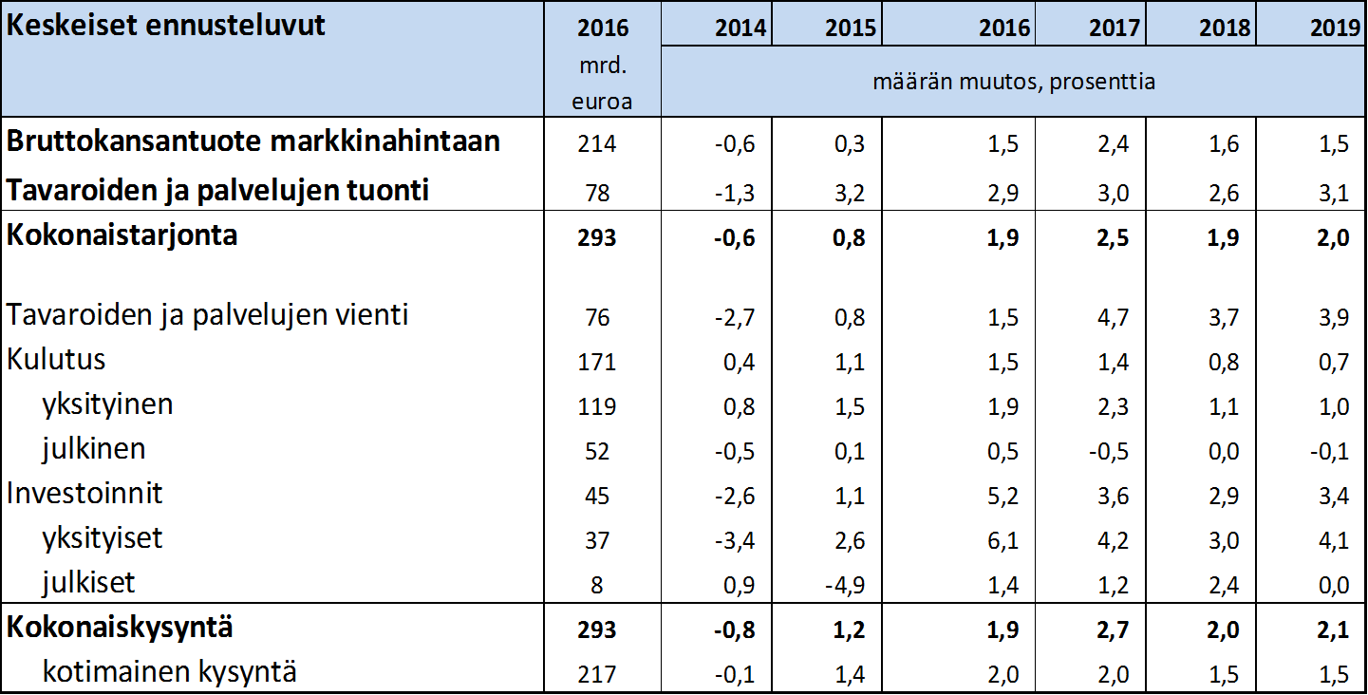
Talouskasvun perusta on vankka

Slide 6
Maailman bkt:n kasvaa 3,4 % v. 2017, 3,6 % v. 2018 ja 3,7 % v. 2019.
Euroalueen kasvun merkkeinä kulutuksen ja investointien kasvu, alentunut työttömyys ja kiihtynyt inflaatio.
Yhdysvaltojen kasvu on vahvistumassa.
Japanissa on päästy hitaan kasvun uralle.
Kehittyvissä maissa näkymä on moninaisempi.
Maailmantalouden kasvu kiihtyy epävarmuudesta huolimatta
Maailmankauppa piristyy kysynnän vahvistuessa Yhdysvalloissa, euroalueella ja nousevissa talouksissa.
Suomen markkinaosuuden supistuminen maailmankaupassa on pysähtynyt ja elpyy hieman.
Kasvunäkymiä varjostaa ennen kaikkea protektionismin uhka.
Maailmankauppa piristyy viime vuoden notkahduksesta
Ennusteen taustaoletukset ovat suurelta osin kasvua tukevia
Rahapolitiikan normalisoituminen on alkanut Yhdysvalloissa.
Euroalueella normalisoituminen edellyttää vielä taloudellisten olojen pysyvämpää kohenemista.
Euron valuuttakurssi suhteessa dollariin jatkaa heikkenemistään.
Öljyn ja raaka-aineiden hintojen nousu kiihdyttävät inflaatiota globaalisti.

Slide 7
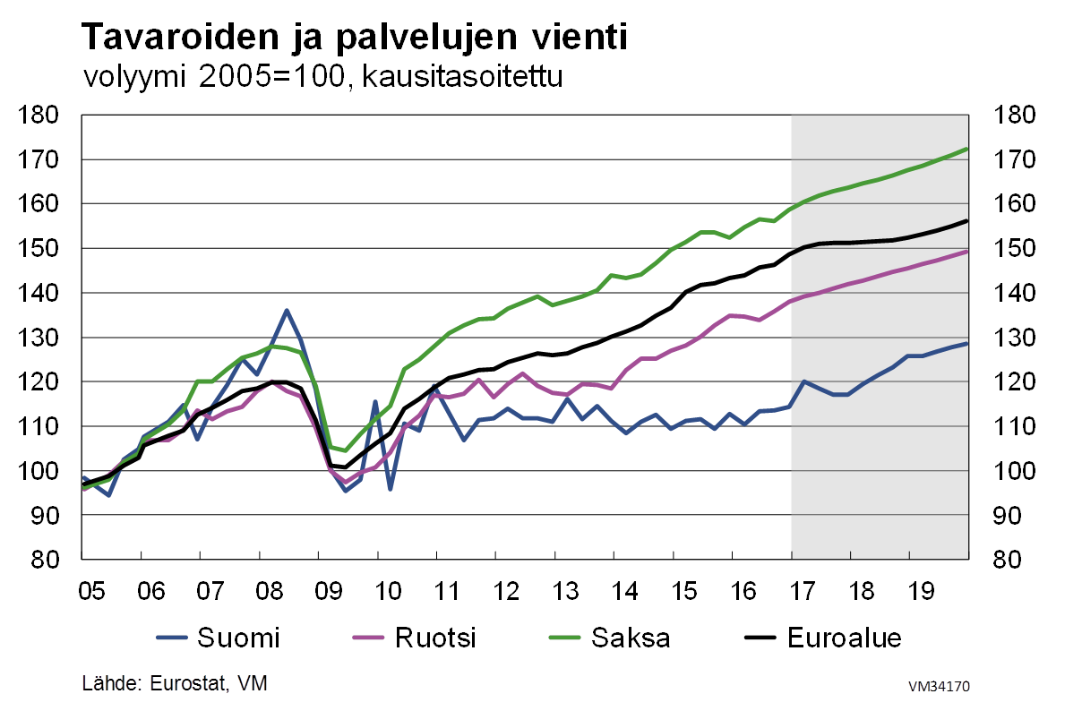
Kehittyneiden talouksien vienti kohenee

Slide 8
Noususuhdanteen vahvistuminen alkuvuonna parantaa tämän vuoden kasvuennustetta merkittävästi.
Talouskasvun perusta on vankka, ja talouden elpymien voimistuu.

Slide 9
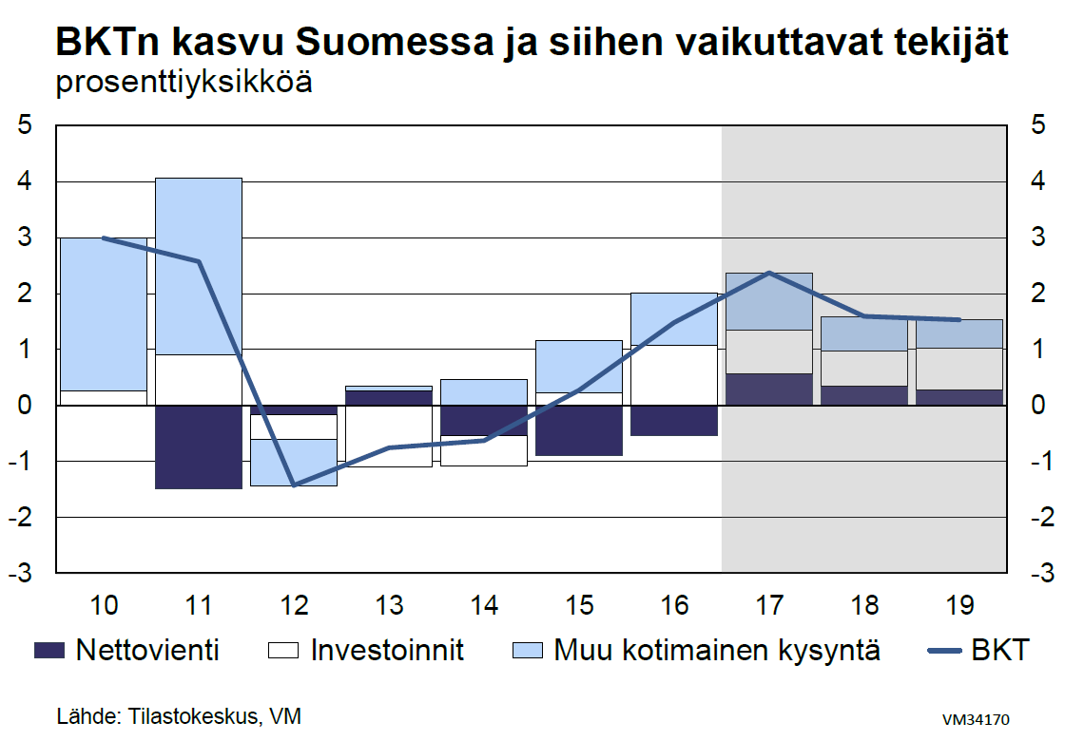
Kysyntäerien kasvu kiihtyy

Slide 10
Globaali kysyntä ja koheneva kustannuskilpailukyky tukevat vientiä
Suomen vientinäkymät ovat kohentuneet ja vienti on päässyt kasvu-uralle.
Viennin kasvu ylittää hetkellisesti vientimarkkinoiden kasvun.
Viennin kasvua ylläpitää vientimarkkinoiden piristymisen ohella kustannuskilpailukyvyn suotuisa kehitys.
Vaihtotase pysyy alijäämisenä.
Painopiste siirtyy asuinrakentamisesta tuotannollisiin investointeihin.
Kone- ja laiteinvestoinnit ja rakennusinvestoinnit piristyvät talouden elpyessä.
Metsätalouden investoinnit jatkuvat.
T&K-investointien kuusi vuotta jatkunut alamäki päättyy tänä vuonna.
Negatiivinen reaalikorko ja rahoituksen hyvä saatavuus tukevat investointeja.
Investointien hyvä kierre jatkuu
Yksityisen kulutuksen kasvu hidastuu
Koheneva työllisyys ja vahva luottamus tukevat kulutuksen kasvua.
Kiihtyvä inflaatio ja hidas reaalitulojen kasvu alentavat kulutuksen kasvua.
Palkansaajan ostovoima ei kasva.
Kotitaloudet velkaantuvat, säästämisaste alhainen.

Slide 11
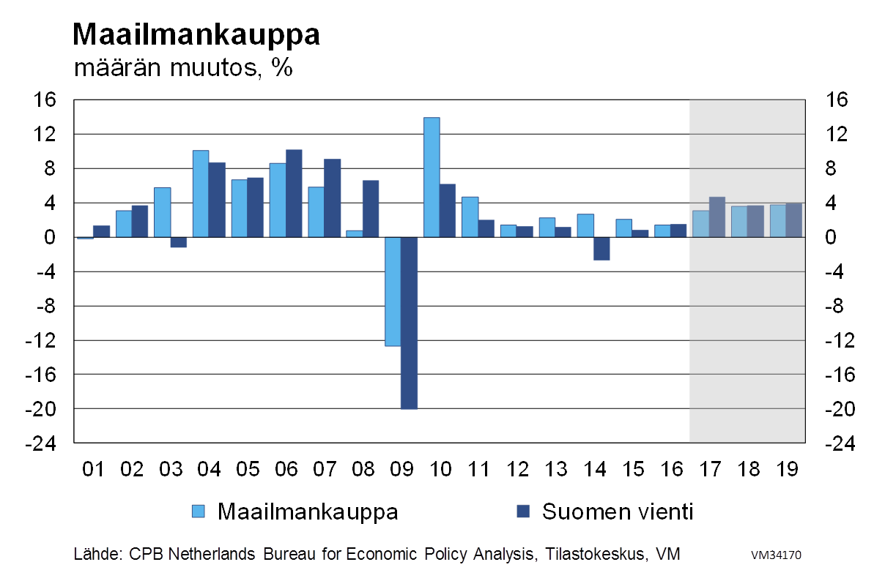
Vientimarkkinat piristyvät

Slide 12
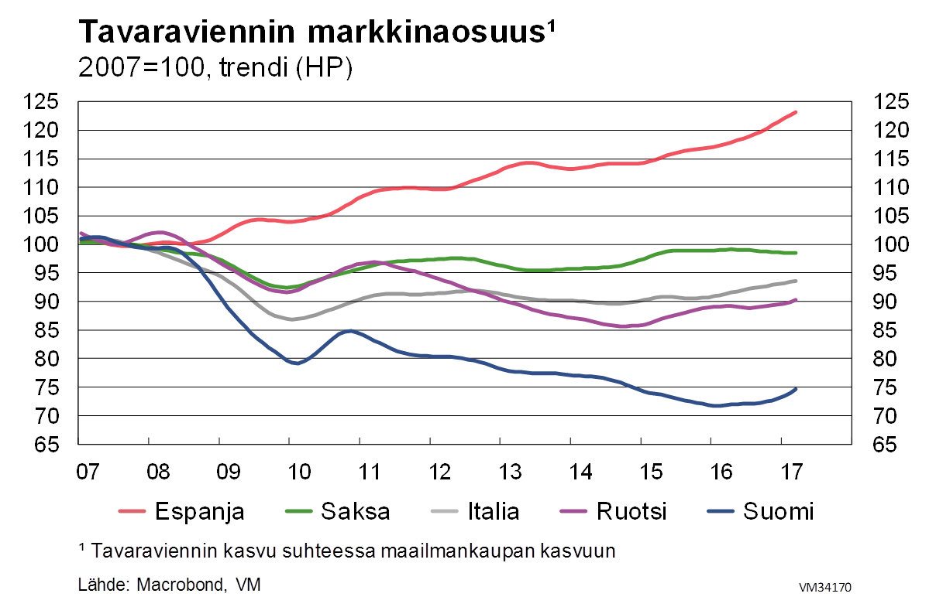
Suomi ei enää menetä markkinaosuuksia

Slide 13
Vaihtotase pysyy alijäämäisenä

Slide 14
Globaali kysyntä ja koheneva kustannuskilpailukyky tukevat vientiä
Suomen vientinäkymät ovat kohentuneet ja vienti on päässyt kasvu-uralle.
Viennin kasvu ylittää hetkellisesti vientimarkkinoiden kasvun.
Viennin kasvua ylläpitää vientimarkkinoiden piristymisen ohella kustannuskilpailukyvyn suotuisa kehitys.
Vaihtotase pysyy alijäämisenä.
Painopiste siirtyy asuinrakentamisesta tuotannollisiin investointeihin.
Kone- ja laiteinvestoinnit ja rakennusinvestoinnit piristyvät talouden elpyessä.
Metsätalouden investoinnit jatkuvat.
T&K-investointien kuusi vuotta jatkunut alamäki päättyy tänä vuonna.
Negatiivinen reaalikorko ja rahoituksen hyvä saatavuus tukevat investointeja.
Investointien hyvä kierre jatkuu
Yksityisen kulutuksen kasvu hidastuu
Koheneva työllisyys ja vahva luottamus tukevat kulutuksen kasvua.
Kiihtyvä inflaatio ja hidas reaalitulojen kasvu alentavat kulutuksen kasvua.
Palkansaajan ostovoima ei kasva.
Kotitaloudet velkaantuvat, säästämisaste alhainen.

Slide 15
Painopiste tuotannollisiin investointeihin

Slide 16
Globaali kysyntä ja koheneva kustannuskilpailukyky tukevat vientiä
Suomen vientinäkymät ovat kohentuneet ja vienti on päässyt kasvu-uralle.
Viennin kasvu ylittää hetkellisesti vientimarkkinoiden kasvun.
Viennin kasvua ylläpitää vientimarkkinoiden piristymisen ohella kustannuskilpailukyvyn suotuisa kehitys.
Vaihtotase pysyy alijäämisenä.
Painopiste siirtyy asuinrakentamisesta tuotannollisiin investointeihin.
Kone- ja laiteinvestoinnit ja rakennusinvestoinnit piristyvät talouden elpyessä.
Metsätalouden investoinnit jatkuvat.
T&K-investointien kuusi vuotta jatkunut alamäki päättyy tänä vuonna.
Negatiivinen reaalikorko ja rahoituksen hyvä saatavuus tukevat investointeja.
Investointien hyvä kierre jatkuu
Yksityisen kulutuksen kasvu hidastuu
Koheneva työllisyys ja vahva luottamus tukevat kulutuksen kasvua.
Kiihtyvä inflaatio ja hidas reaalitulojen kasvu alentavat kulutuksen kasvua.
Palkansaajan ostovoima ei kasva.
Kotitaloudet velkaantuvat, säästämisaste alhainen.

Slide 17
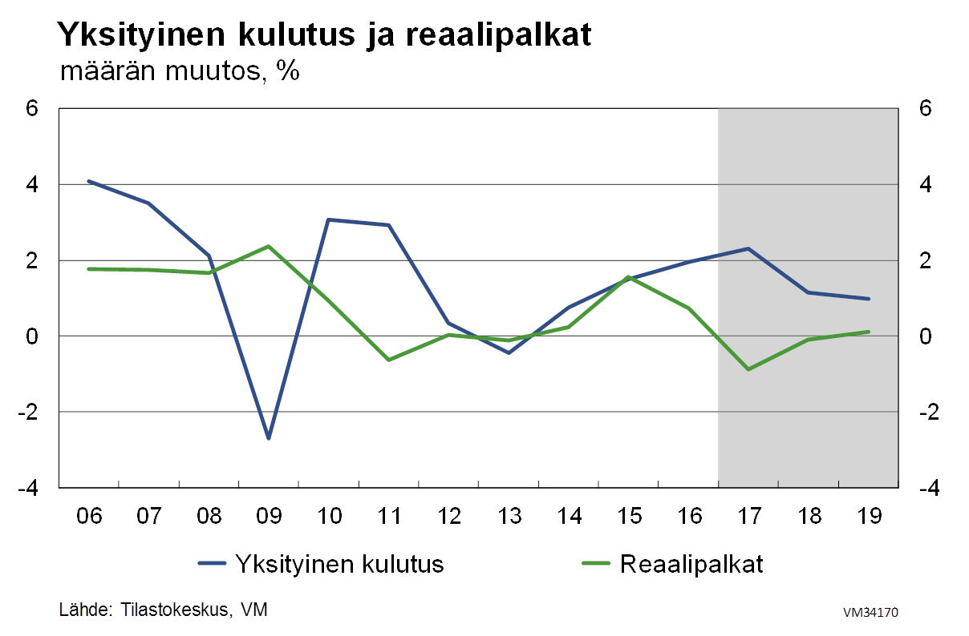
Kiihtyvä inflaatio leikkaa ostovoimaa ja kulutuksen kasvua

Slide 18
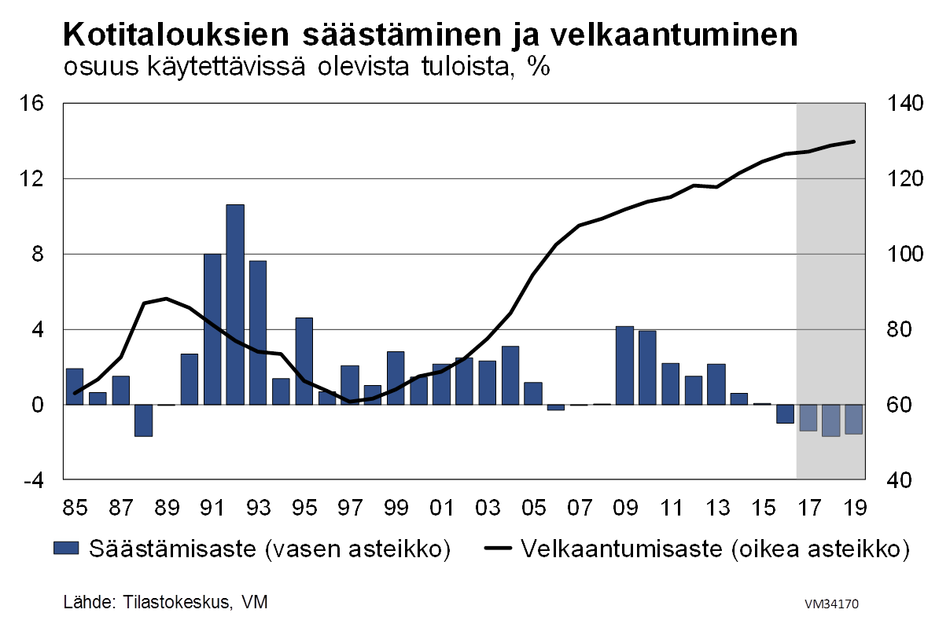
Kulutusta enemmän kuin tuloja

Slide 19
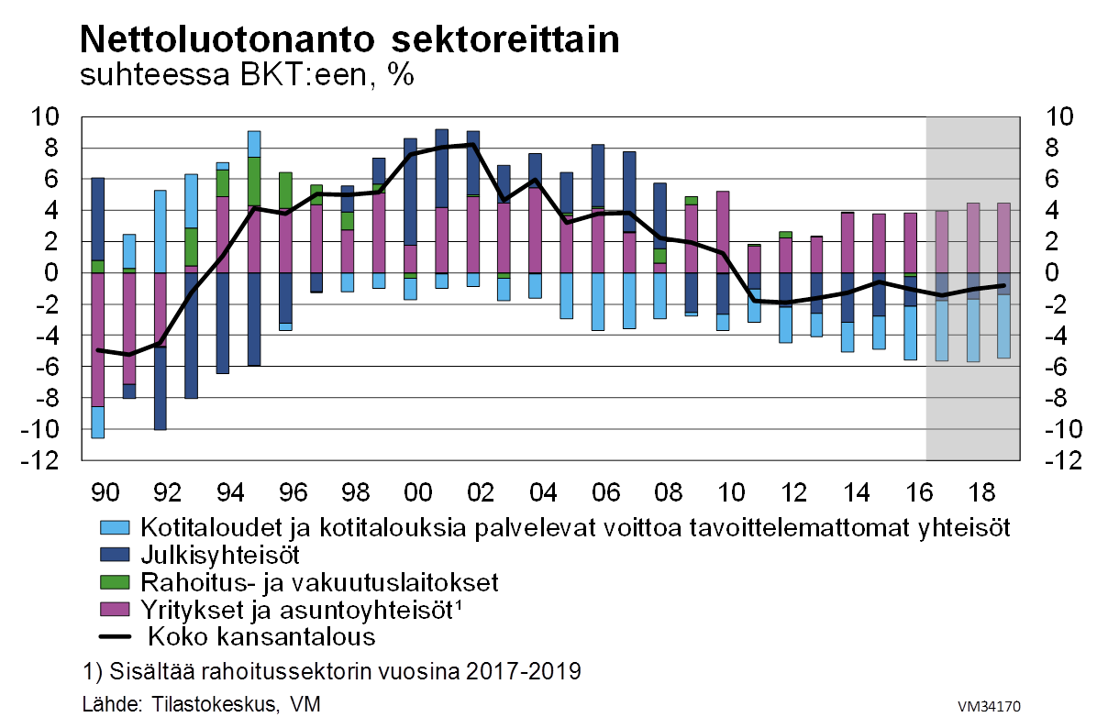
Kotitaloussektori painaa taloutta alijäämäiseksi

Slide 20
Talouskasvun vahvistuminen parantaa työllisyyttä
Työlliset
Työttömyys pysyy korkeana
Talouskasvun voimistuminen lisää työllisyyden kasvua.
Kilpailukykysopimus ja työn tarjontaa lisäävät toimet tukevat työllisyyttä.
Piilotyöttömien aktivoituminen työnhakuun hidastaa alenemista.
Pitkäaikaistyöttömien määrä on edelleen hyvin korkea, mutta aleneva.
Ansiotaso kehittyy kilpailukykysopimuksen mukaisesti.
Maltillinen ansiotasokehitys sopusoinnussa korkean työttömyyden kanssa.
Energia ja raaka-aineet kallistuvat.
Tuontihinnat kääntyvät nousuun.
Palveluinflaatio hidastuu, mutta vaikutus kokonaisinflaatioon suuri.
Veronkorotusten inflaatiovaikutus enää +0,2 %-yksikköä v. 2017.
Palkat
Inflaatio kiihtyy

Slide 21
Työn tuottavuus kohenee selvästi

Slide 22
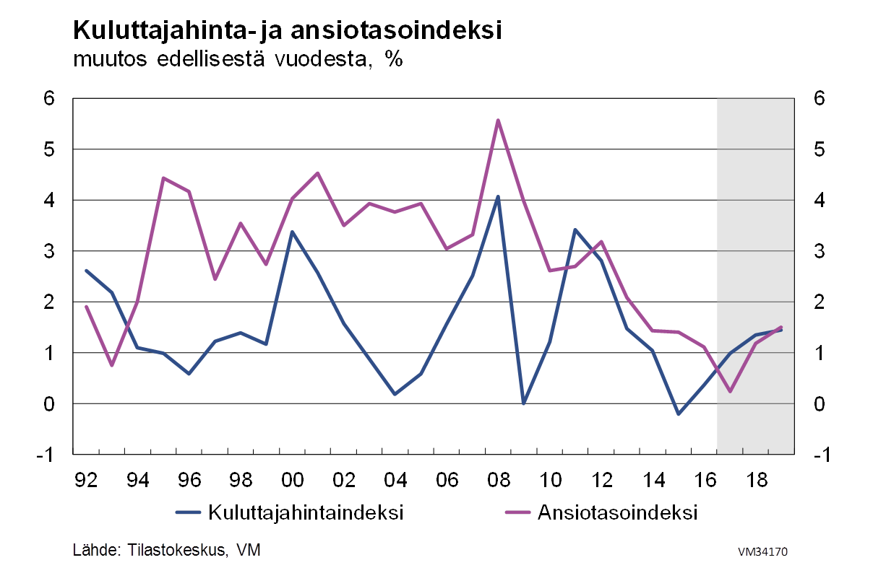
Inflaatiopaineet tavanomaista matalampia

Slide 23
Julkisen talouden näkymät
21.6.2017 Marja Paavonen, finanssineuvos
Talousnäkymät

Slide 24
Suhdannepyrähdys ei riitä tasapainottamaan julkista taloutta.
Suotuisampi talouskehitys lisää verotuloja ja vähentää työttömyysmenoja.
Väestön ikääntyminen kasvattaa julkisia menoja ja hidastaa alijäämän pienenemistä.
Julkisen talouden velkasuhteen kasvu pysähtyy väliaikaisesti.

Slide 25
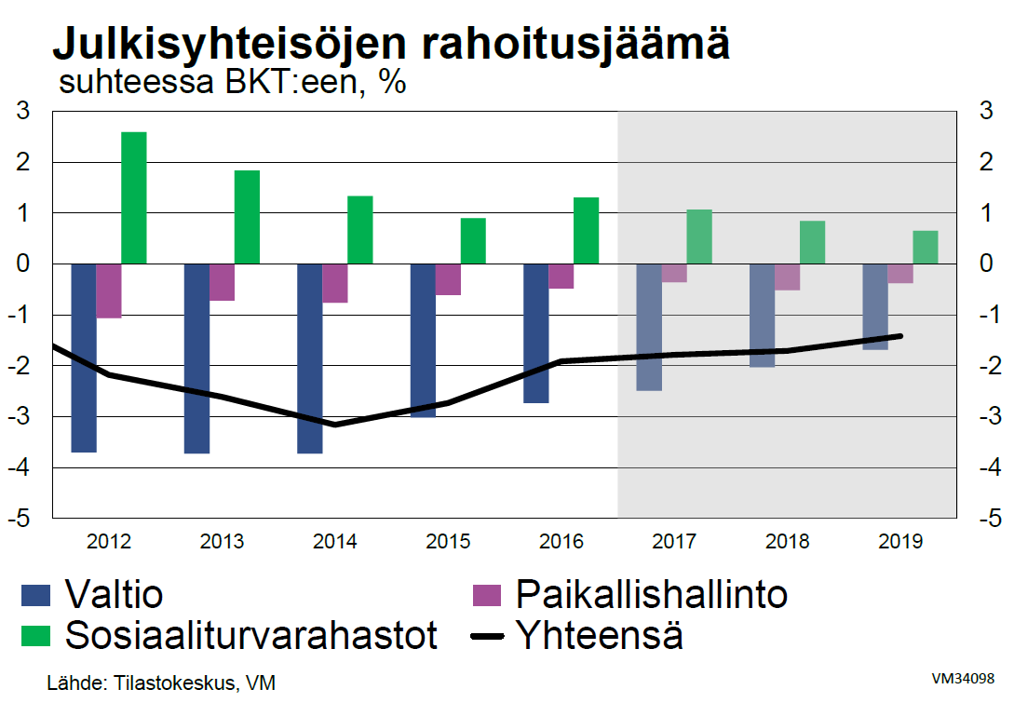
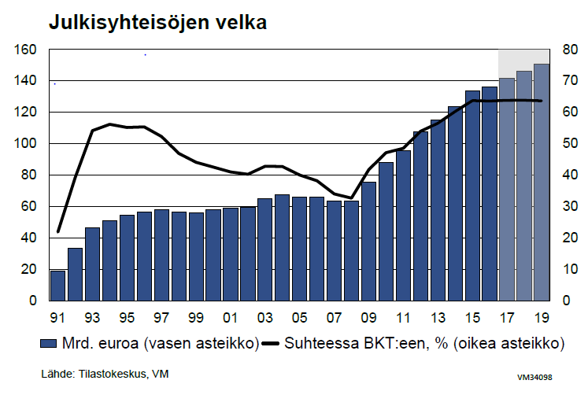
Noususuhdanne ei korjaa julkisen talouden ongelmia
Julkisen talouden alijäämä pienenee lähivuosina verkkaisesti.
Talouskasvu ja sopeutustoimet vahvistavat julkista taloutta.
Väestön ikääntyminen kasvattaa automaattisesti julkisia menoja
Julkisessa taloudessa on rakenteellinen alijäämä, jota suhdannenousu ei korjaa.
Julkisen velkasuhteen kasvu tasaantuu.
Velkasuhde on nyt noin kaksinkertainen vuoden 2008 tasoon verrattuna.
Velkasuhde lähtee uudelleen kasvuun 2020-luvulla.

Slide 26
Keskeiset taloutta kuvaavat indikaattorit

Slide 27

Marja Paavonen, finanssineuvos
Puh. 02955 30187
Jukka Railavo, finanssineuvos
Puh. 02955 30540
Mikko Spolander, ylijohtaja, osastopäällikkö
Puh. 02955 2955 30006
etunimi.sukunimi@vm.fi
vm.fi/talousnakymat
Valtiovarainministeriön viestintä
vm-viestinta@vm.fi
Mediapalvelunumero (ma–pe 9–15) 02955 30500
www.tutkibudjettia.fi

